Slide 1
আজকের মাল্টিমিডিয়া ক্লাশে
স্বাগতম

Slide 2
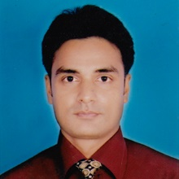
পরিচিতি
নির্মল মৃধা
সহঃ শিক্ষক (বিজ্ঞান)
শহীদপুর খান এ সবুর মা/বি
খুলনা।
অষ্টম শ্রেনি
বিজ্ঞান
পাঠ-৬,৭

Slide 3
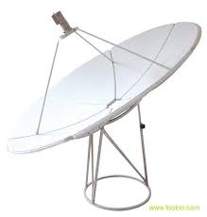
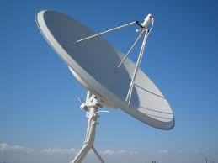
তোমরা এটির সাথে পরিচিত?

Slide 4
কৃত্রিম উপগ্রহের ব্যবহার ও গুরুত্ব

Slide 5
শিক্ষার্থীরা-
১। কৃত্রিম উপগ্রহের ব্যবহার ও গুরুত্ব বর্ণনা করতে পারবে।
২। কৃত্রিম উপগ্রহের অবদান উপলব্ধি করতে পারবে।

Slide 6
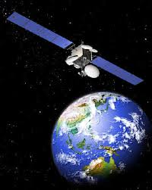
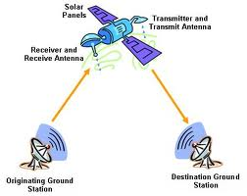
যোগাযোগ উপগ্রহ

Slide 7
যোগাযোগ উপগ্রহের ব্যবহার সম্পর্কে একটি ভিডিও দেখি

Slide 8
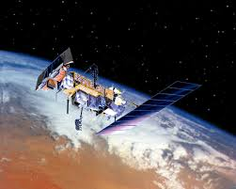
আবহাওয়া উপগ্রহ

Slide 9
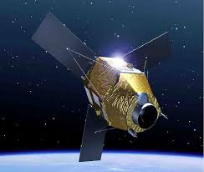
পৃথিবী পর্যবেক্ষণকারী উপগ্রহ

Slide 10
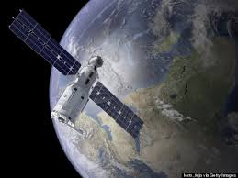
সামরিক বা গোয়েন্দা উপগ্রহ

Slide 11
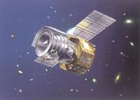
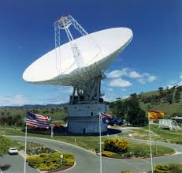
জোতির্বিদ্যা বিষয়ক উপগ্রহ

Slide 12
একক কাজ
সময়ঃ ৫ মিনিট
পরিবেশ দূষণের দুটি কারণ লিখ।

Slide 13
জোড়ায় কাজ
কৃত্রিম উপগ্রহ কোন কোন ক্ষেত্রে ব্যবহার করা হয় লিখ?

Slide 14
মূল্যায়ন
১) বিভিন্ন দেশে কথা বলি কোন উপগ্রহের মাধ্যমে?
২) ফুটবল বা ক্রিকেট বিশ্বকাপ খেলা দেখি কোন উপগ্রহের মাধ্যমে?
৩) কোথাও বায়ু দূষিত হলে কোন উপগ্রহের মাধ্যমে জানতে পারি?

Slide 15
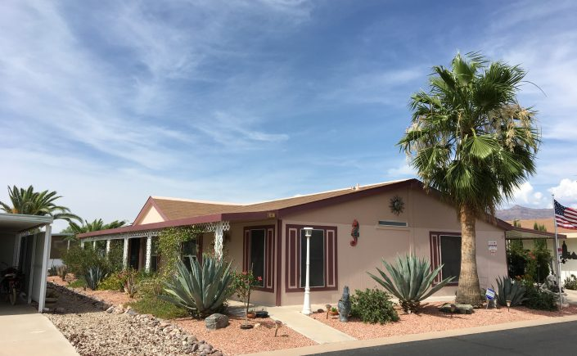
বাড়ির কাজ
পৃথিবী পর্যবেক্ষণকারী গ্রহের কাজ লিখে নিয়ে আসবে।

Slide 16
সকলকে ধন্যবাদ

